Slide 1

맛있는 요리, 맛있는 레시피
Recipe
2014184009 김은정
2014184018 안종구

Slide 2

INDEX
1. 추가 OpenAPI 정보
2. 구현 기능
3. C/C++연동 실행 예시
4. 일정
5. GitHub 커밋 히스토리

Slide 3
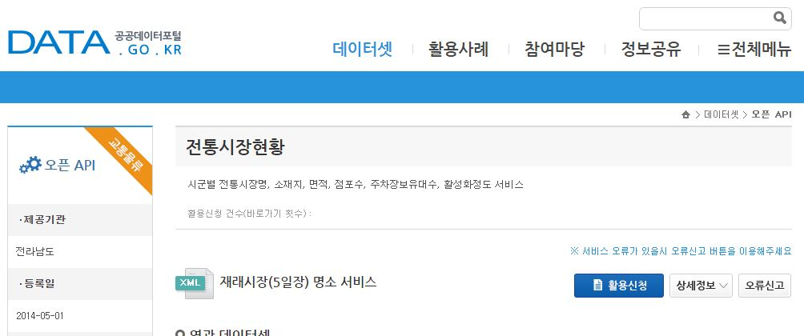
01
추가 OpenAPI 정보
전라남도 재래시장(5일장) 명소 서비스

Slide 4
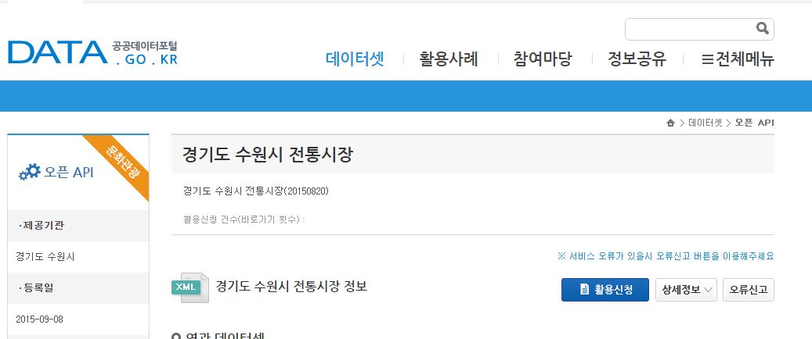
01
추가 OpenAPI 정보
경기도 수원시 전통시장 정보

Slide 5
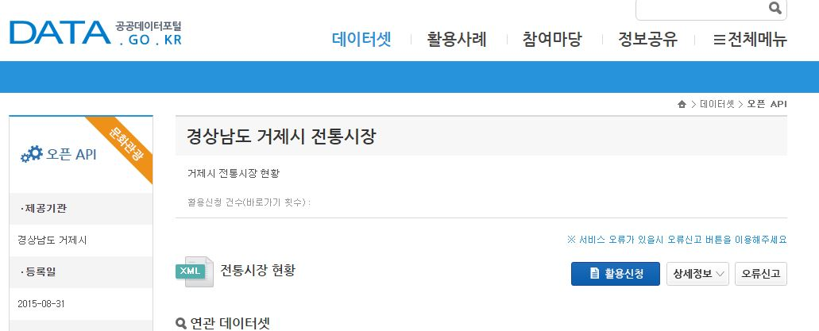
01
추가 OpenAPI 정보
경상남도 거제시 전통시장 현황

Slide 6
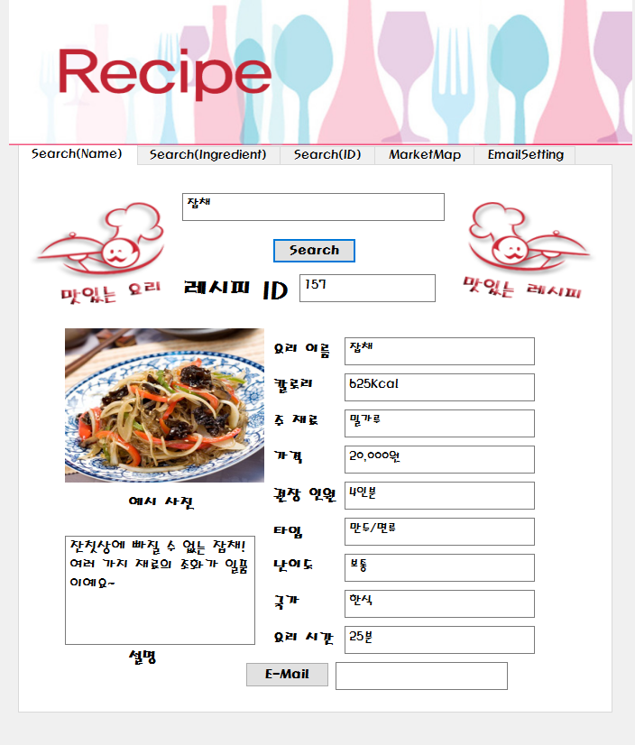
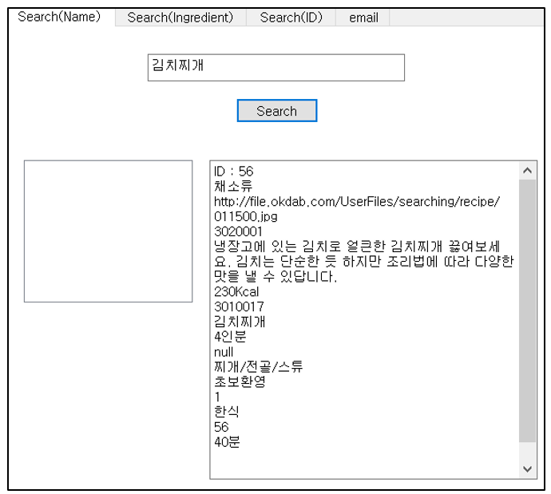
02
구현 기능
불필요한 정보 최소화 및 UI 개선(Name)

Slide 7
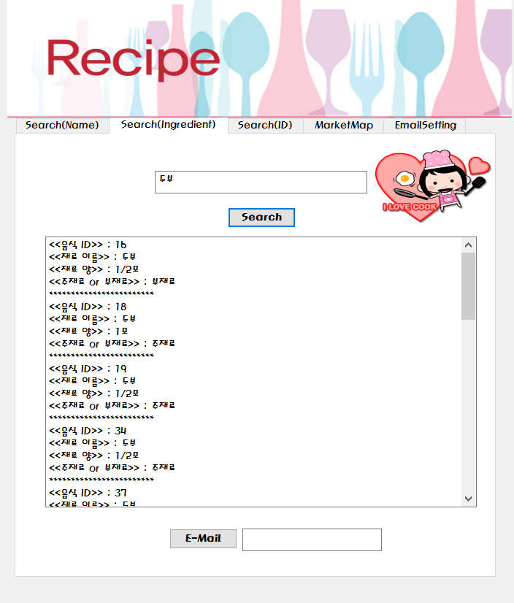
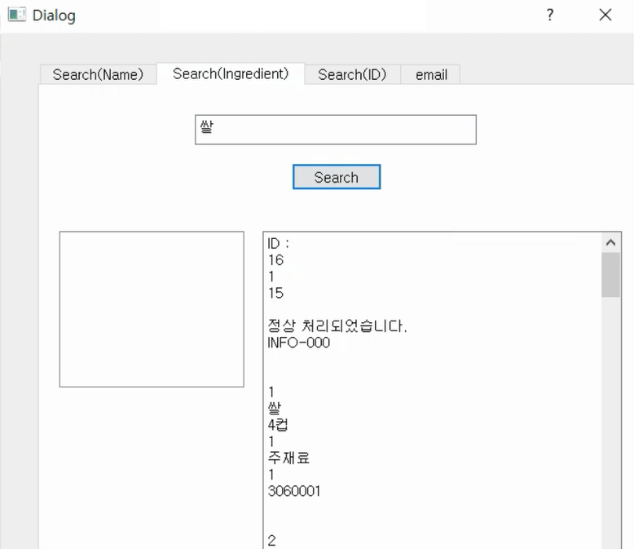
02
구현 기능
불필요한 정보 최소화 및 UI 개선(Ingredient)

Slide 8
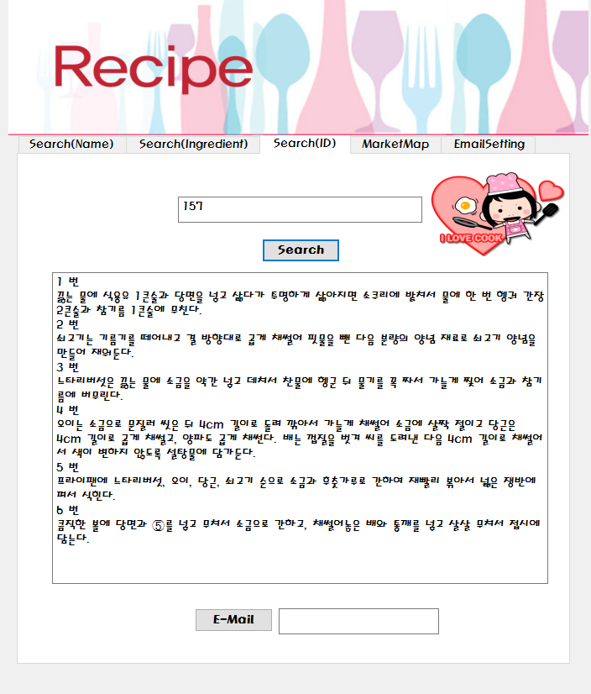
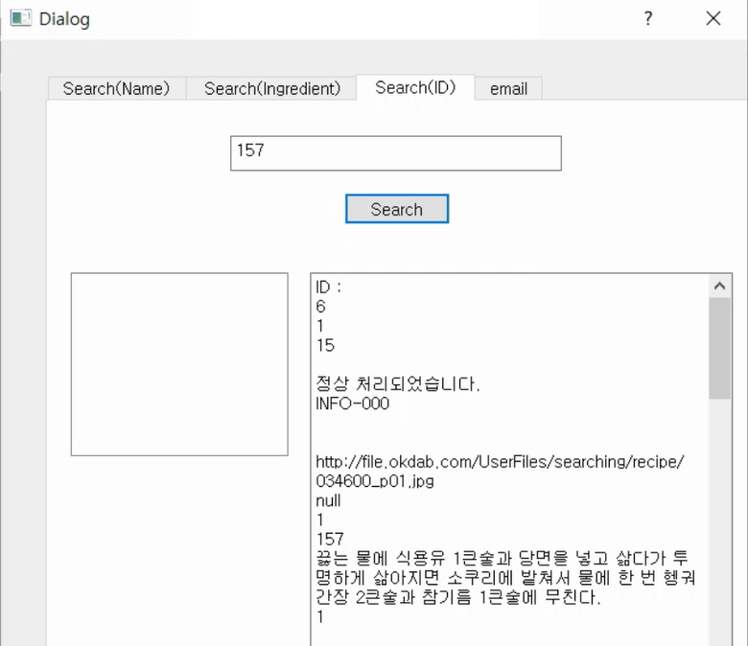
02
구현 기능
불필요한 정보 최소화 및 UI 개선(ID)

Slide 9
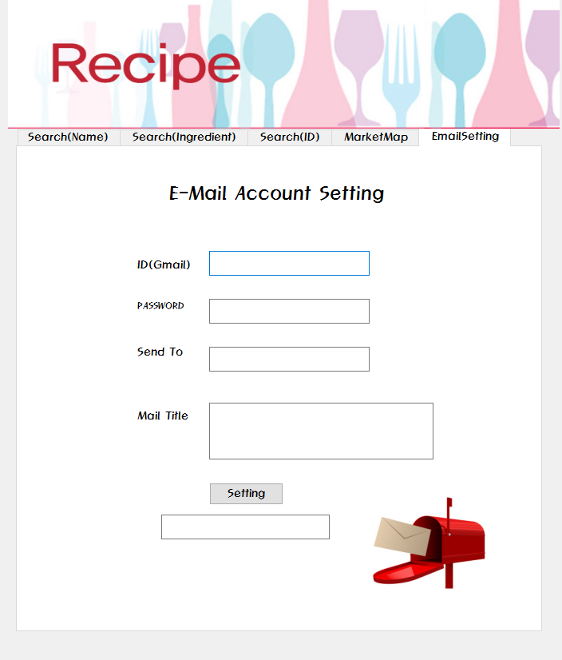
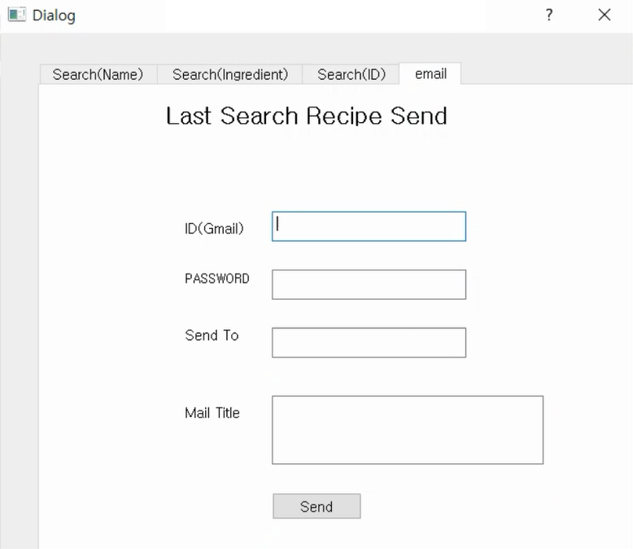
02
구현 기능
불필요한 정보 최소화 및 UI 개선(email)

Slide 10
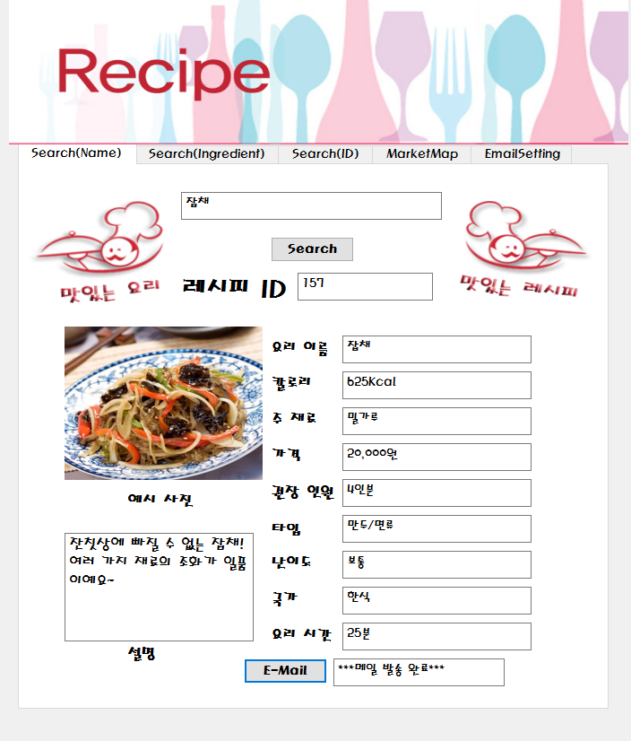
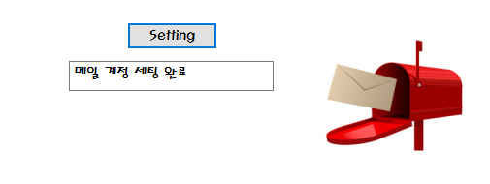
02
구현 기능
프로그램을 실행 후, 메일 계정을 세팅해두면 언제든지 메일 발송 가능

Slide 11
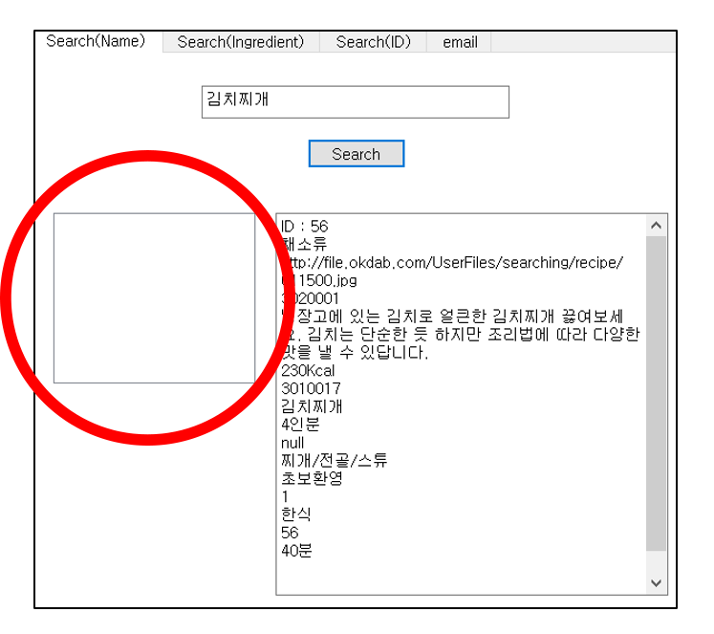
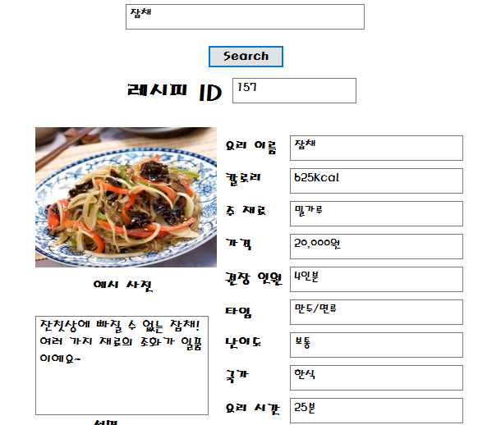
02
구현 기능
음식 이미지 추가

Slide 12
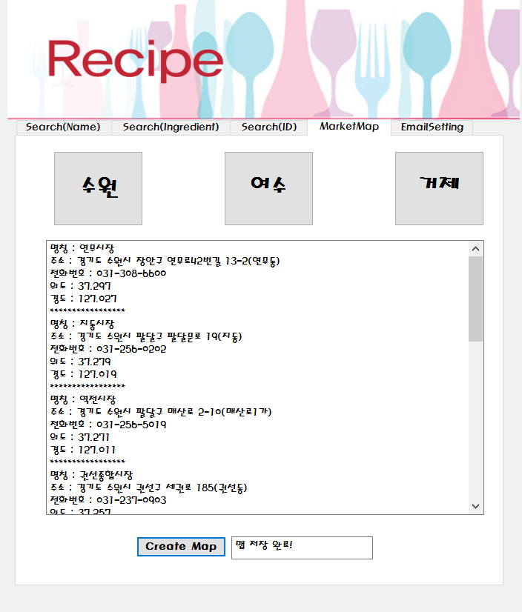
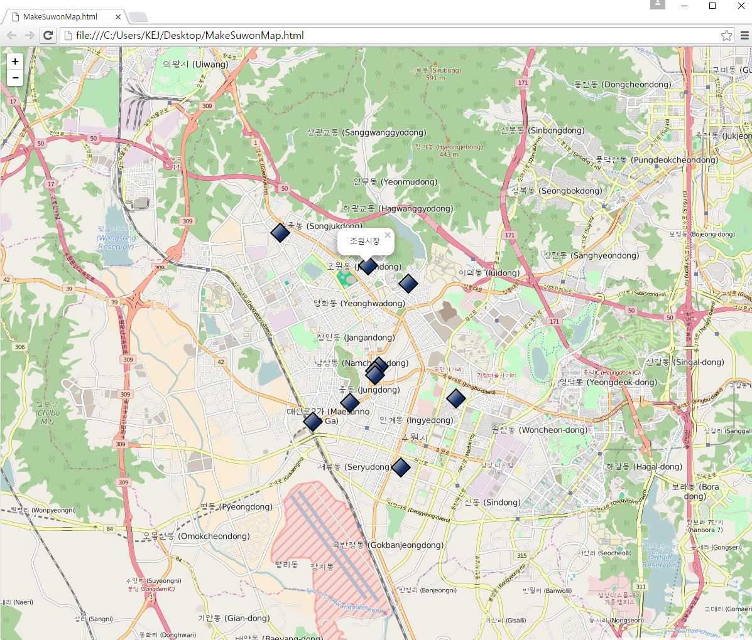
02
구현 기능
지도 구현

Slide 13
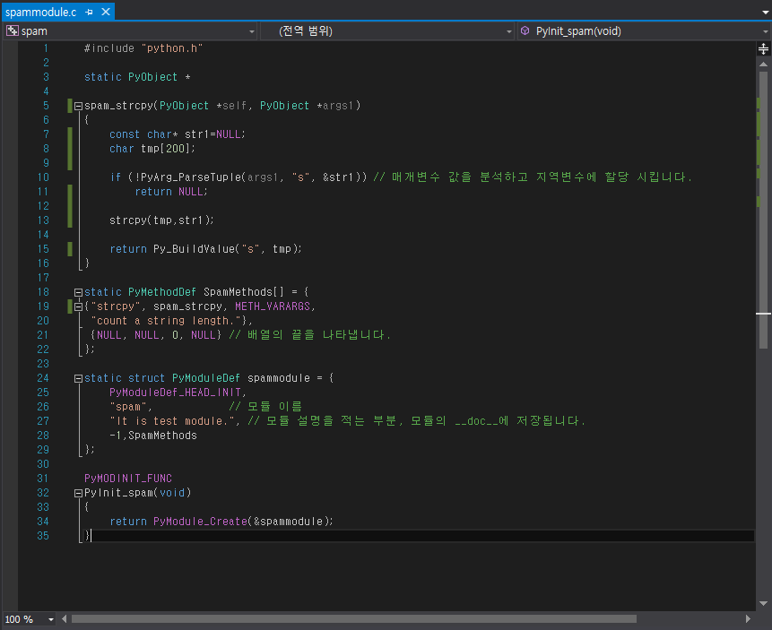
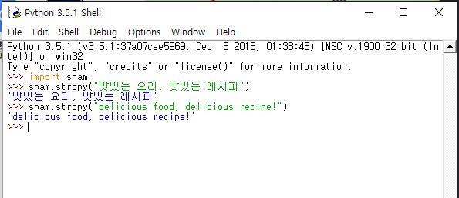
03
C/C++ 연동 실행예시
Strcpy 기능이 있는 spam 모듈 생성

Slide 14
04
일정
주차 | 계획 | 세부 내용 | 시행
1주차 (4.28~5.4) | OpenAPI 조사 | Xml 모듈 조사 및 주제 선정 | O
2주차 (5.5~5.11) | 기획발표 5/9 | 기능 및 구현 방법, 역할분담 결정 Youtube 활용 기획 발표 | O
3주차 (5.12~5.18) | OpenAPI 연동 구현 | OpenAPI를 통한 실시간 연동 | O
4주차 (5.19~5.25) | 검색 및 이메일 구현, GUI 구현 | 레시피 검색 기능, 이메일 전송 기능, PyQT를 이용한 GUI 구현 | O
5주차 (5.26~6.1) | 중간발표 5/30 | Youtube 활용 중간 발표 | O
6주차 (6.2~6.8) | 통계 기능 구현 PyQT GUI 개선 | 종류별로 데이터 개수 통계 기능 구현 PyQT GUI 개선 및 불필요한 정보 삭제 | O
7주차 (6.9~6.15) | 지도 연동 구현 | 전국 전통시장을 지도에 표시 | O
8주차 (6.16~6.22) | C/C++ , distutils 최종발표 6/16 | C/C++ 연동, distutils 모듈 활용 배포 Youtube 활용 최종 발표 | O

Slide 15
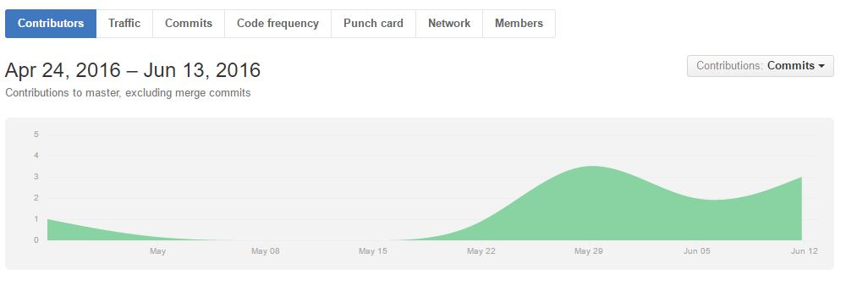
05
GitHub 커밋 히스토리

Slide 16
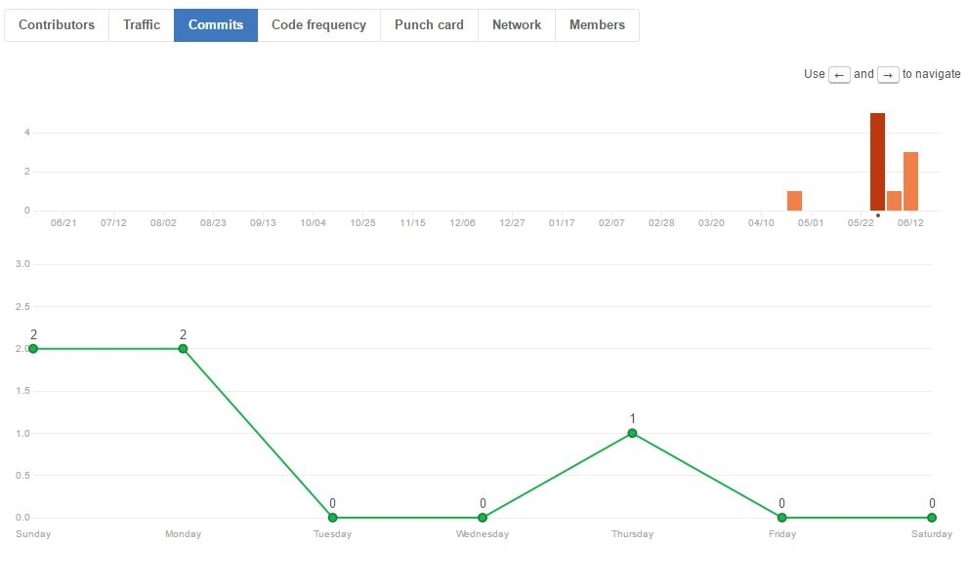
05
GitHub 커밋 히스토리

Slide 17
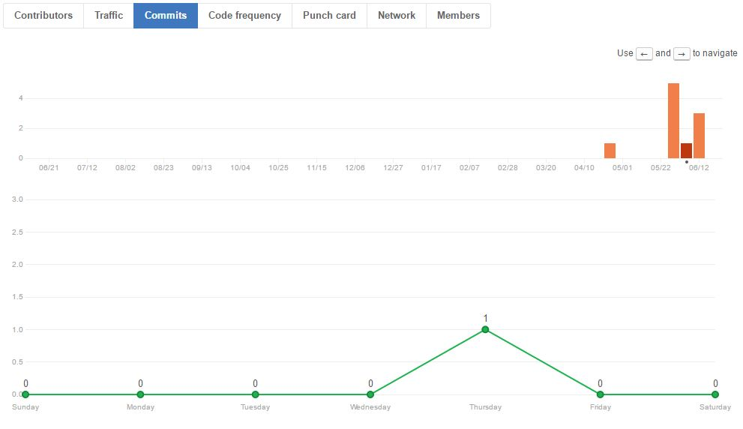
05
GitHub 커밋 히스토리

Slide 18
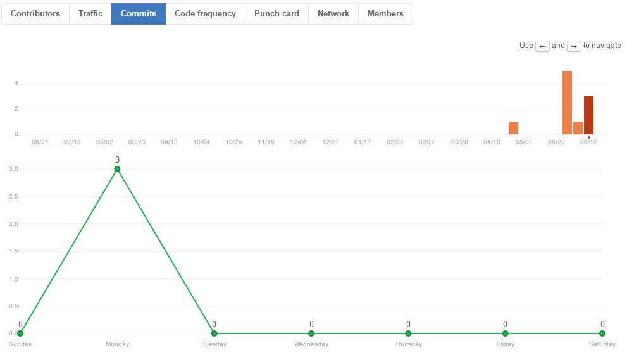
05
GitHub 커밋 히스토리

Slide 19
맛있는 요리, 맛있는 레시피
Thank you!

